Slide 1
과학 관련 권장도서
도서관에 있는 책
융합과학 권장도서
생명과학2 권장도서

Slide 2
서울대 권장도서 (과학기술 11권)
 | 책 제목 | 저자 |  | 책 제목 | 저자
1 | 과학고전선집 |  | 7 | 엔트로피 | 제레미 리프킨
2 | 신기관 | 프란시스 베이컨 | 8 | 이기적 유전자 | 리처드 도킨스
3 | 종의 기원 | 찰스 다윈 | 9 | 객관성의 칼날 | 찰스 길리스피
4 | 과학 혁명의 구조 | 토마스 쿤 | 10 | 같기도 하고, 아니 같기도 하고 | 로얼드 호프만
5 | 괴델, 에셔, 바흐 | 더글러스 호프스태터 | 11 | 카오스 | 제임스 글리크
6 | 부분과 전체 | 하이젠베르크

Slide 3
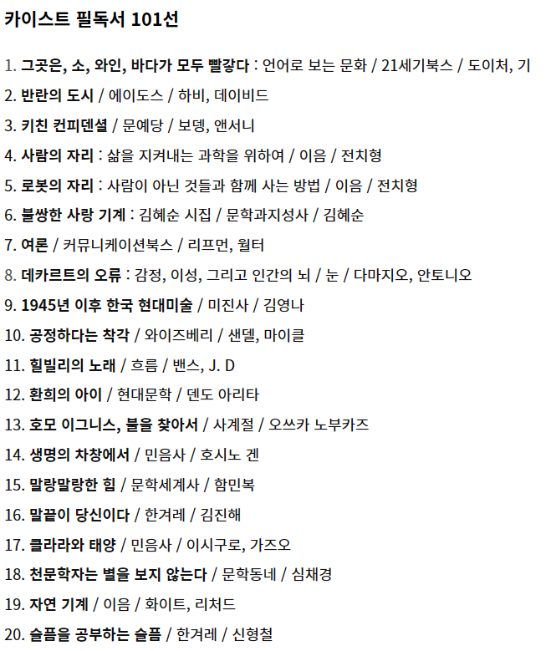
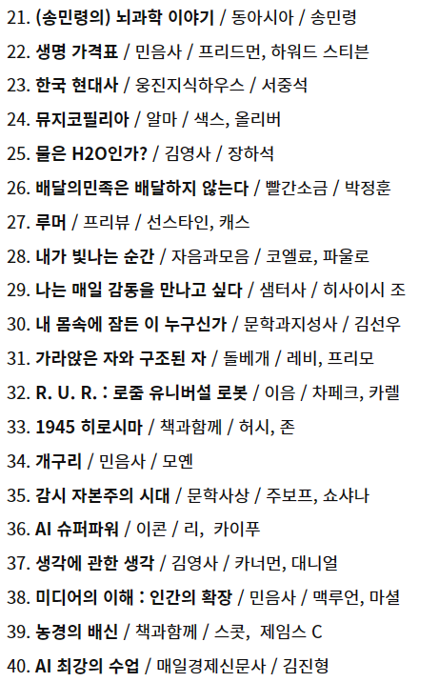

Slide 4
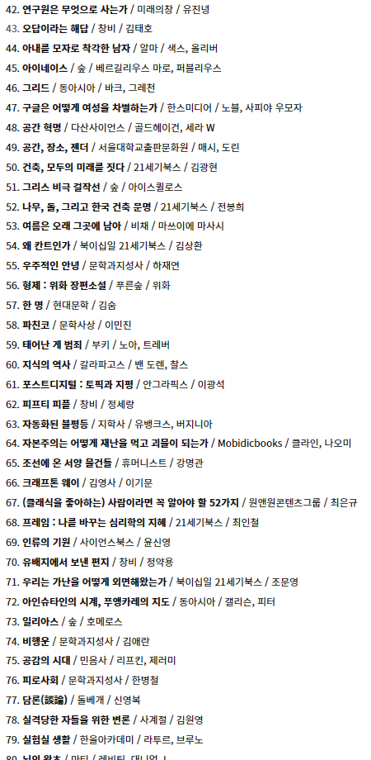
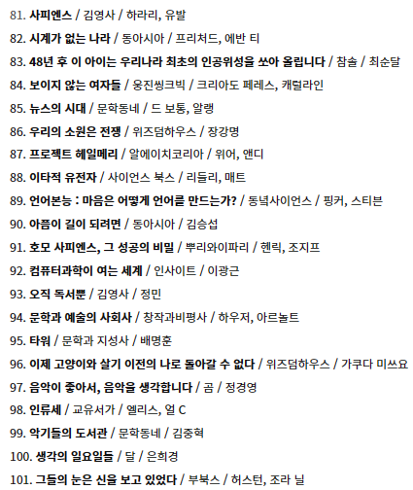
2022 고등학생 필독도서 목록(카이스트 추천도서 101선) (tistory.com)

Slide 5
그외 과학 추천 도서
게놈-매트 리들리
정재승의 과학콘서트-정재승
퀴리부인이 딸에게 들려주는 과학 이야기-마리 퀴리(물리,화학)
숲의 생활사-차윤정
파인먼의 물리학 강의-리처드 파인만(물리)
오래된 미래-헬레나 노르베리 호지(환경)

Slide 6
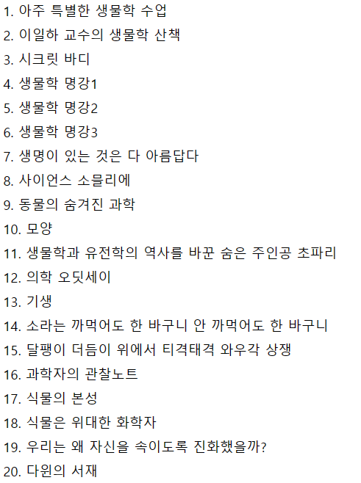
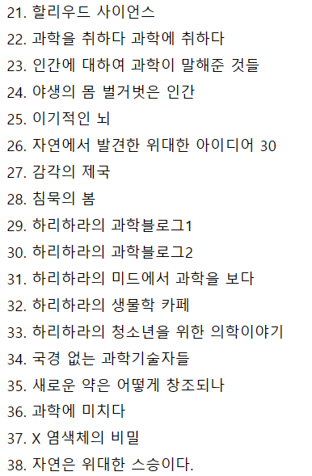
생명과학 추천도서
생명과학 추천 도서 - 진로진학을 위한 고등학교 생명과학 추천 도서 > 학습 및 논술자료 | 동화고등학교 (donghwa.hs.kr)

Slide 7
그외 생명과학 추천도서
생명과학, 신에게 도전하다-김홍빈 외 4명
생명과학, 바이오테크로 날개 달다-김응빈
세상을 바꾼 생명과학-원정현

